Slide 1
外卖系统最终报告
软工第十小组
组长：王梓轩
组员：陈江辉、王锐、王子威

Slide 2

要涵盖的议程/主题
项目介绍
工作进度
总结

Slide 3
已完成功能
登录
注册
查看附近店家
查看店家页面
点餐并结算
提交菜品
管理订单

Slide 4
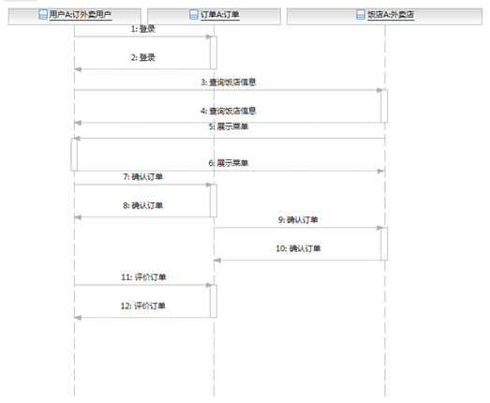
时序图

Slide 5
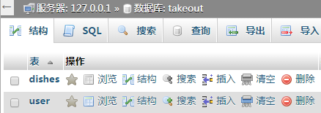
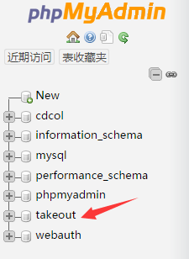
MySQL
PHP

Slide 6
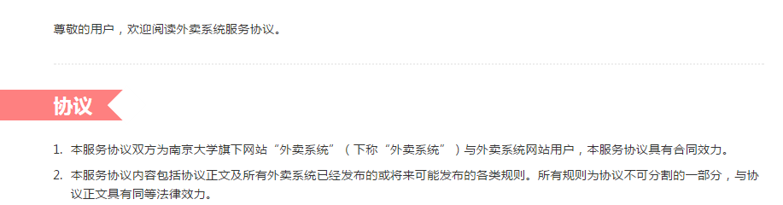
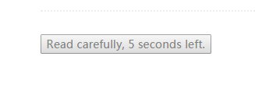
协议页面（王梓轩）
十秒后才能注册

Slide 7

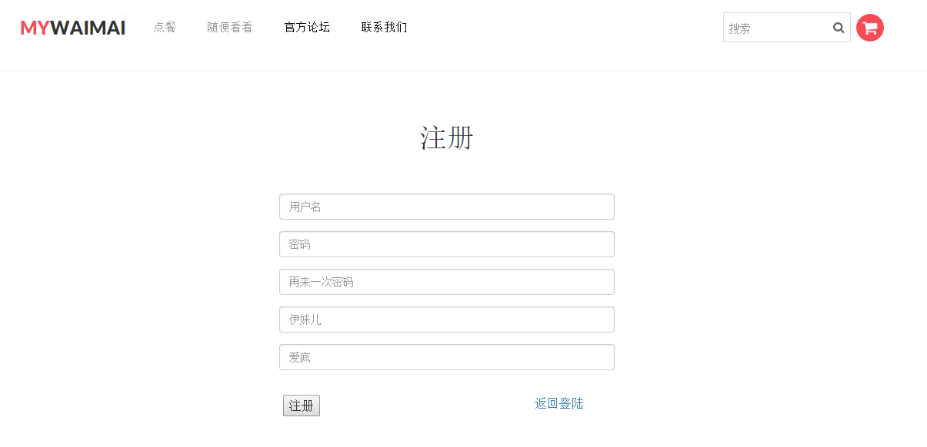
注册页面（王梓轩）
页面设计、与数据库交互

Slide 8
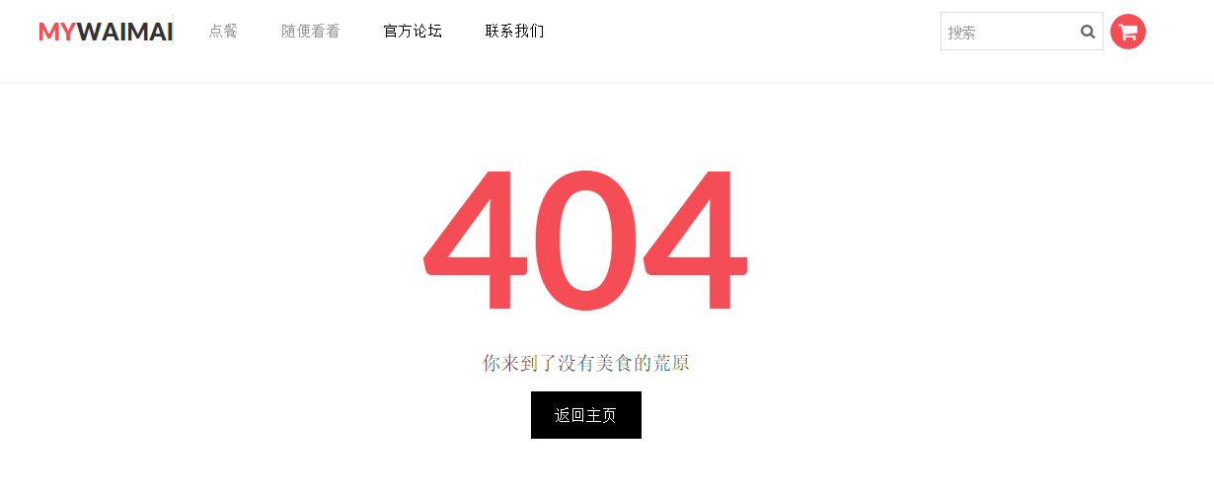
404页面（王梓轩）

Slide 9
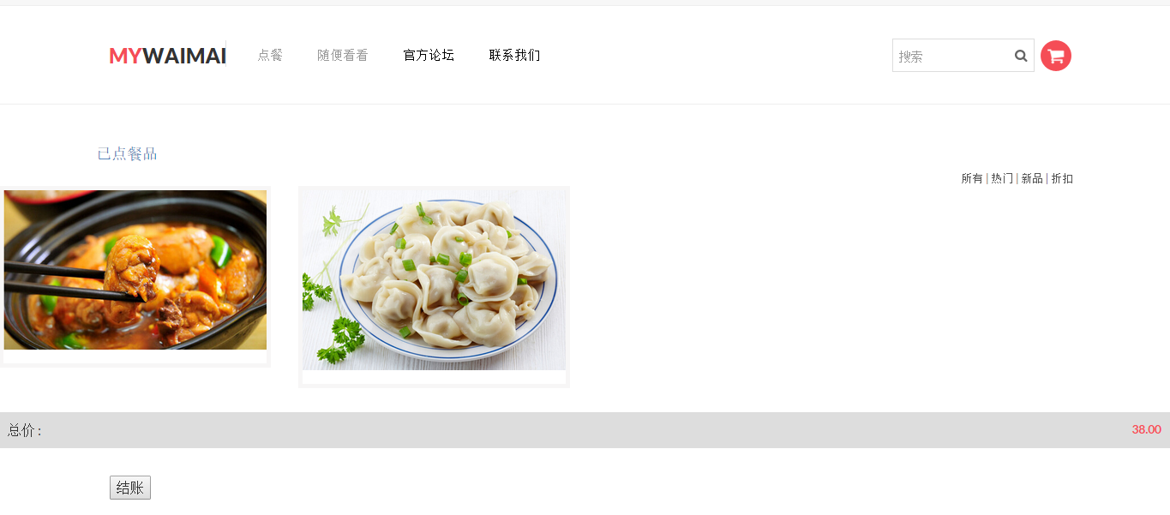
订单确认界面（王梓轩）

Slide 10
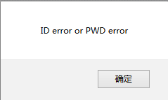
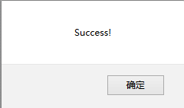
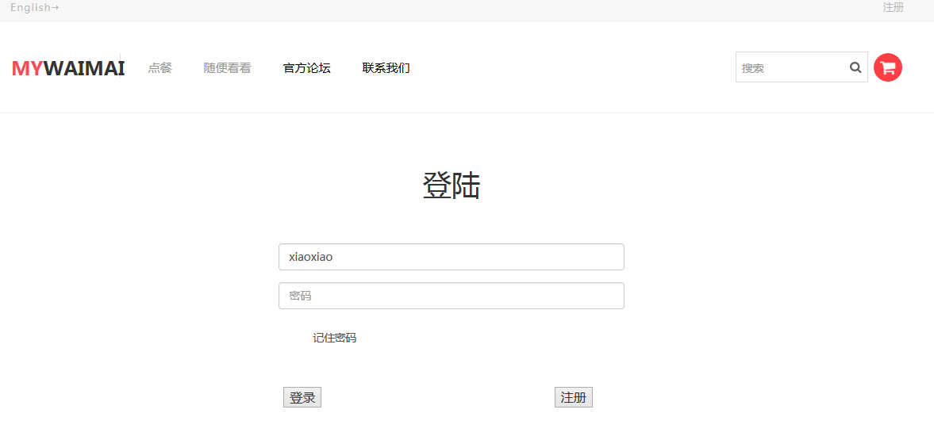
登陆界面（王锐）

Slide 11
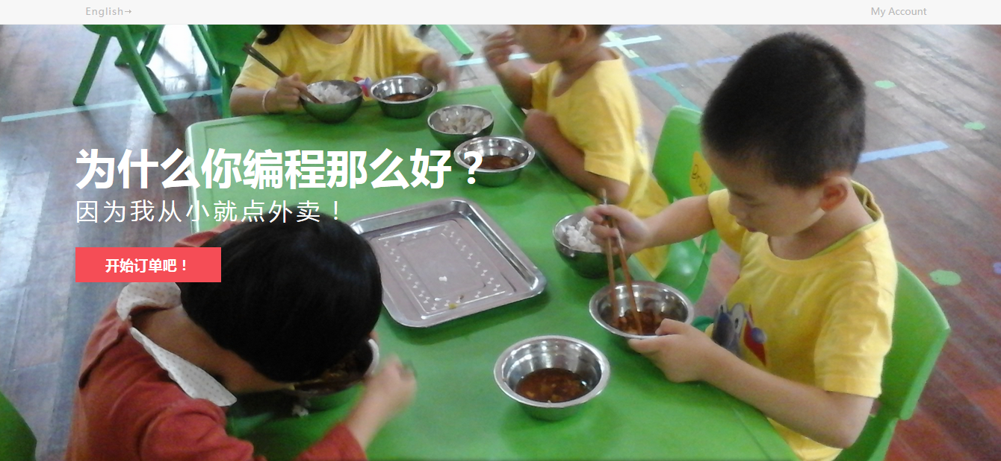
MainPage（王锐）

Slide 12
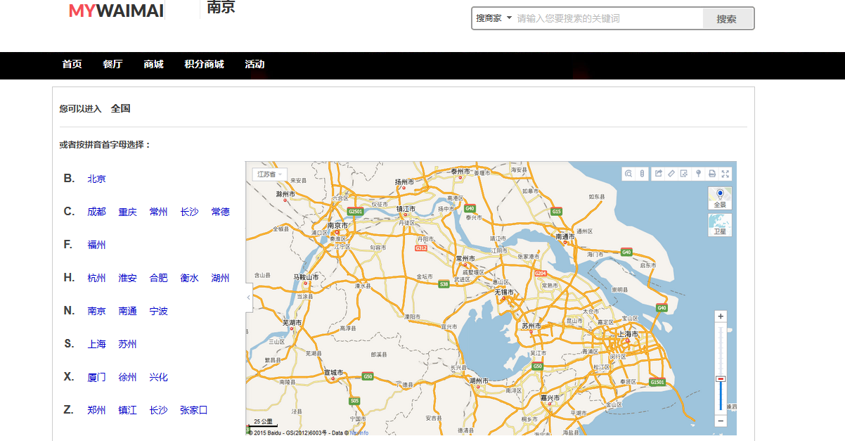
Location（王锐）

Slide 13
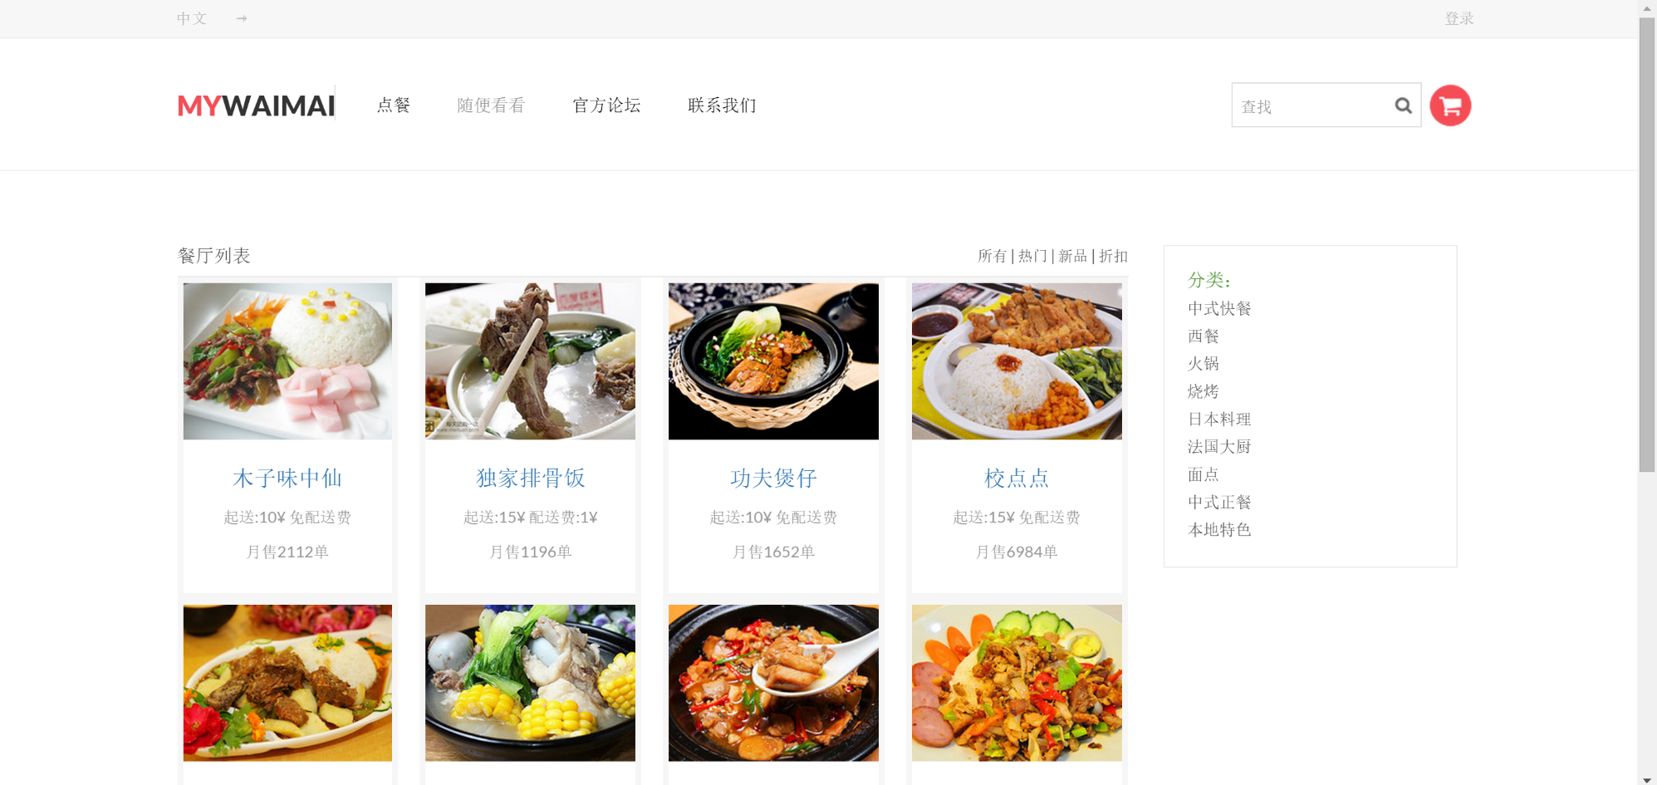
餐厅选择（王子威）

Slide 14
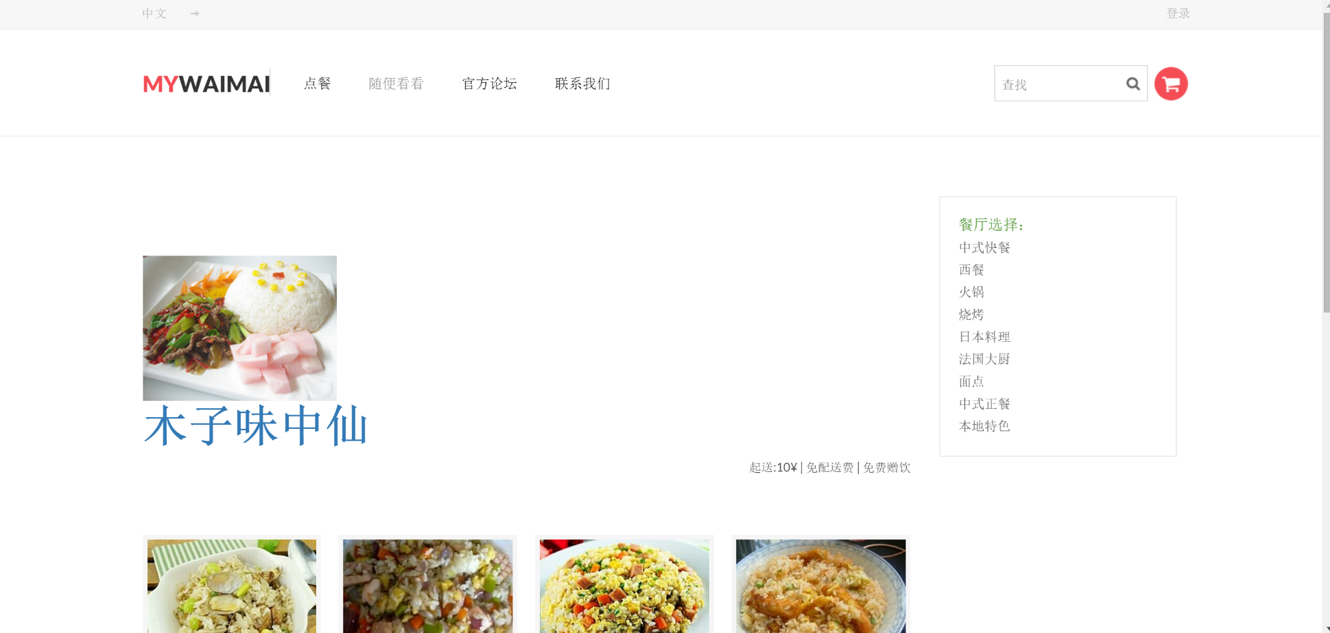
点餐（王子威）

Slide 15
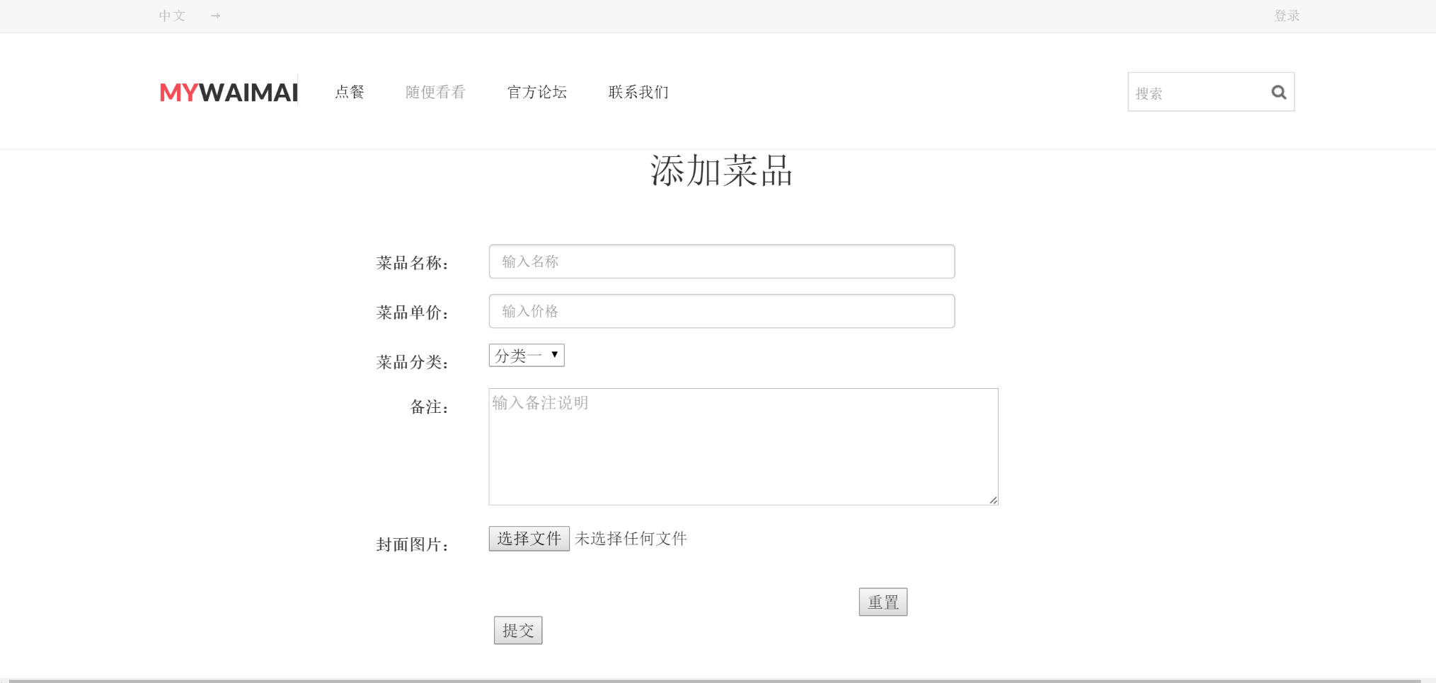
餐厅添加菜品（王子威）

Slide 16
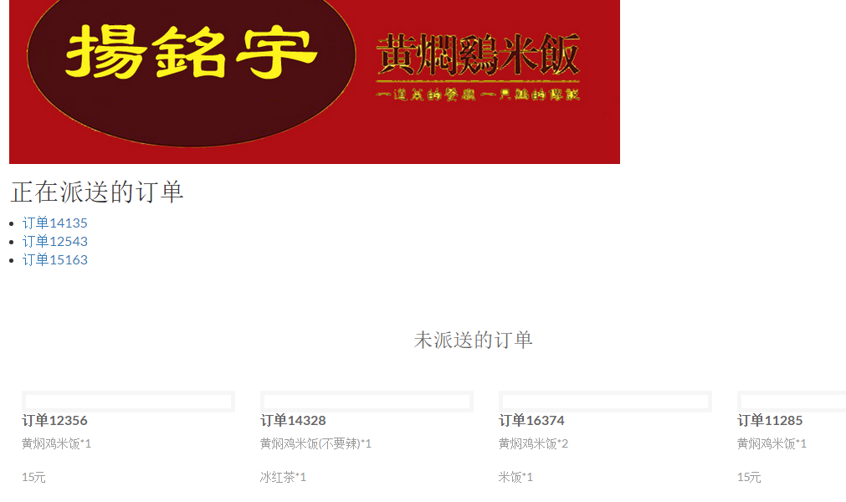
商家订单管理（陈江辉）

Slide 17
总结

